Slide 1

PHÂN TICH VÀ DỰ ĐOÁN THỜI TIẾT / BÁO CÁO ĐỒ ÁN
Nhập môn khoa học dữ liệu - 20_21
Nhóm 09 | 2022

Slide 2
NỘI DUNG/
01
04
02
05
03
06
GIỚI THIỆU THÀNH VIÊN
ĐẶT ĐIỂM 1
Các thành viên trong nhóm
Mô tả đặt điểm 1
MÔ TẢ ĐỒ ÁN
ĐẶT ĐIỂM 2
Lý do, công nghê, ứng dụng…
Mô tả đặt điểm 1
DATA COLLECTION
THE END
Thu thập dữ liệu trên trang web.
Kết thúc

Slide 3

01
GIỚI THIỆU THÀNH VIÊN
Nhập môn khoa học dữ liệu - 20_21
Nhóm 09 | 2022

Slide 4

MY TEAM
MSSV | HỌ VÀ TÊN
20120109 | Trương Ngọc Huy
20120125 | Bùi Anh Kiệt
20120598 | Dương Tấn Tồn
20120614 | Nguyễn Anh Tuấn

Slide 5
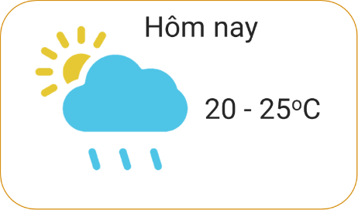
GIỚI THIỆU VỀ ĐỒ ÁN/
02
Đồ án phân tich và dự đoán thời tiết.

Slide 6

Lý do chọn đồ án
Tính cần thiết
- Là chủ để cần thiết, được mọi người đặt biệt quan tâm, được xem hàng ngày hàng giờ.
Tính cấp bách
- Dự đáo được thời tiết phụ phụ cho các công việc khác như trồng trọ, xây dựng , cảnh báo thiên ta.i
Khả năng mở rộng
- Là chủ để được quan tâm nhiều do đó tiềm năng phát triễn của đồ án này trong tương lai có khả năng là khá cao.

Slide 7

Công nghệ sử dụng
Ngôn ngữ: Python
Công cụ: Jupyter notebook
Mô hình: …

Slide 8

03 DATA COLLECTION/
Trang web crawl data( tại đây )
Dự định ban đầu crawl dựa vào html
Phát hiện web có sử dụng api để lấy dữ liệu
Cuối dùng crawl bằng api
Có sử dụng key để lấy

Slide 9
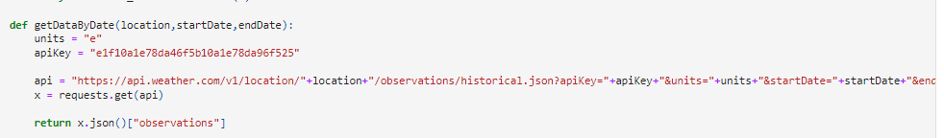
Mô tả về api
Request
Phương thức GET
Key: lấy ở trang web
Ngôn ngữ: English
Location: HCM city
Ngày lấy
Response
Dự liệu nằm trong object observations:
Trả về một ngày: gồm 48 object con nằm trong object observations. Nữa tiếng lấy một lần.
Trả về tất cả các dự liệu bao gồm những trường không dùng đến => tiền xử lý dữ liệu.

Slide 10
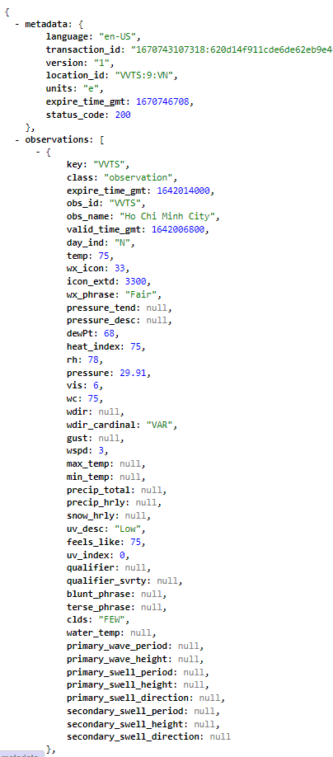
Một số trường dữ liệu quan trọng
temp: nhiệt độ
pressure_desc: áp suất
rh: độ ẩm
vis: sứcgió
wspd: tốc độ gió
precip_hrly: lượng mưa hàng giờ
primary_wave_period: thủy triều
uv_index: chỉ số uv

Slide 11
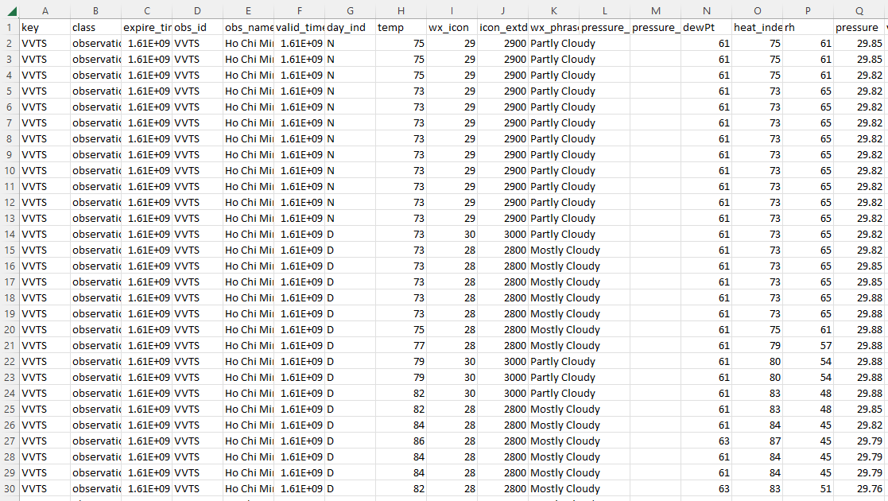
Dữ liệu sau khi được thu thập
Dữ liệu sau khi được thu thập được lưu vào file weather-2021.csv
Trong đo gồm dữ liệu thời tiết của năm 2021 qua tường ngày
Mỗi ngày khoảng 48 dòng,.
Có khoảng 17,500 dòng.
Mỗi dòng khoảng 45 thuộc tính

Slide 12

04 DATA EXPLORATION/
Tiền xử lý dữ liệu
Kháp phá gom nhóm dữ liệu
Xử lý nhiễu

Slide 13


06 THE END/

